Slide 1
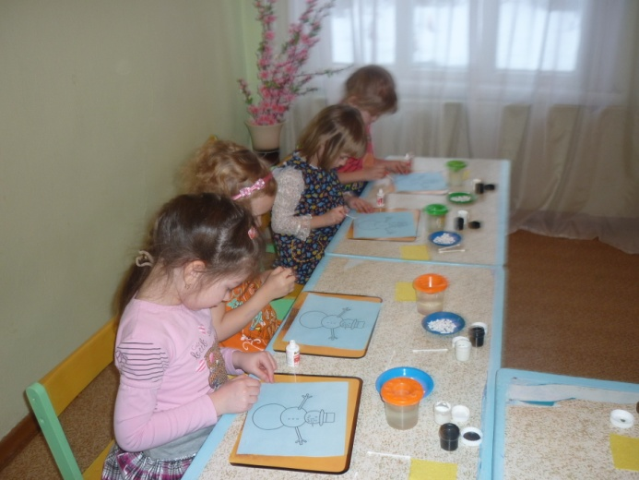
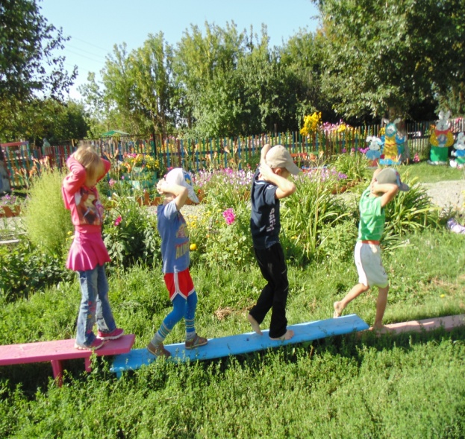
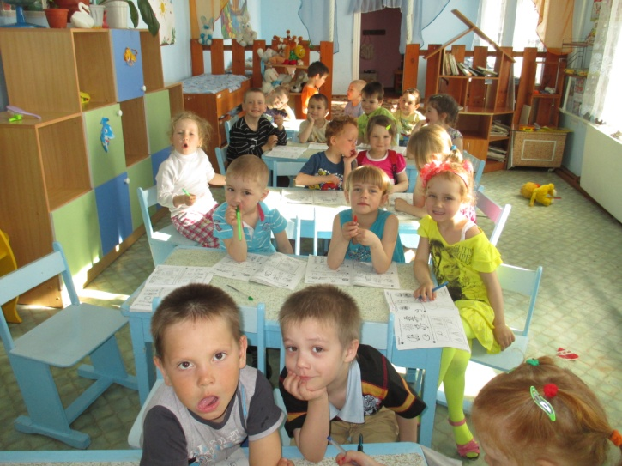
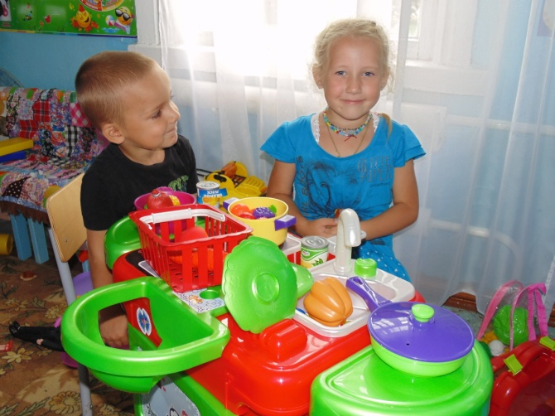
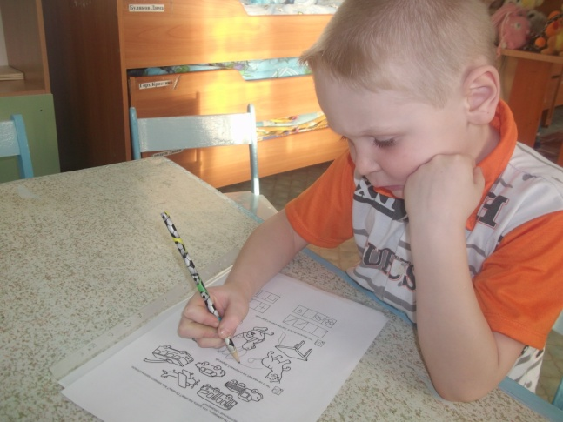
Цель – Интеграция образовательных областей должна обеспечить дошкольнику целостное восприятие окружающего мира.

Slide 2
Содержание психолого-педагогической работы по освоению детьми образовательных областей ориентировано на развитие физических, интеллектуальных и личностных качеств детей.
Задачи психолого-педагогической работы по формированию физических, интеллектуальных и личностных качеств детей решаются интегрировано в ходе освоения всех образовательных областей наряду с задачами, отражающими специфику каждой образовательной области, с обязательным психологическим сопровождением.

Slide 3
§ Первым системообразующим фактором в дошкольном образовании выступают образовательные области. ФГОС выделяет 5 образовательных областей, которые не должны реализовываться в образовательной деятельности ДОУ в чистом виде, их реализация предполагает гармоничное взаимопроникновение и взаимодополнение.
§ Вторым системообразующим фактором является их интеграция на основе календарно-тематического планирования: выбор определенной темы определяет и подбор к ней образовательных областей, которые всесторонне раскроют ребенку ее содержание.

Slide 4
Первый тематический круг — реальные события, происходящие в окружающем мире и вызывающие интерес детей (яркие природные явления и общественные события, праздники.)
Второй тематический круг — воображаемые события, описываемые в художественном произведении, которое воспитатель читает детям. Это мощный темообразующий фактор, как и реальные события.
Третий тематический круг — события, специально «смоделированные» воспитателем (исходя из развивающих задач). Это внесение в группу предметов, ранее неизвестных детям, с необычным эффектом или назначением, вызывающих неподдельный интерес и исследовательскую активность (Что это такое? Что с этим делать? Как это действует?).
Четвертый тематический круг — события, происходящие в жизни возрастной группы, «заражающие» детей и приводящие к удерживающимся какое-то время интересам, корни которых лежат, как правило, в средствах массовой коммуникации и игрушечной индустрии (например, увлечение динозаврами, и т. п.)
Все эти темы могут использоваться воспитателем для гибкого проектирования целостного образовательного процесса.

Slide 5
§ Третьим системообразующим фактором является интеграция основных видов деятельности детей дошкольного возраста: познавательно-исследовательской, трудовой, художественно-творческой, коммуникативной, двигательной. Деятельность как психологическая основа интеграции способна объединять внутри себя разрозненные компоненты и быть интегратором всех других деятельностей
§ Четвертым фактором можно выделить формирование интегральных качеств личности, которые предусмотрены как конечный результат образовательной деятельности ДОУ. По своей сути личность целостна, системна. Человек в процессе личностного становления постепенно обретает самостоятельность как способность к автономному существованию и социальную активность как способность создавать и поддерживать свои отношения со средой. Интегральная индивидуальность каждой личности складывается в процессе воспитания, развития и обучения. Четко выделяются линии воспитания: духовно-нравственное, гражданское, патриотическое, гендерное воспитание, а также воспитание здорового безопасного образа жизни.

Slide 6
Особенность организации интегрированного процесса в дошкольном образовательном учреждении такова, что все перечисленные формы не могут существовать в чистом виде, выбор определенной темы предполагает также их интеграцию. Например, тема «Мамин праздник» определяет выбор таких образовательных областей, как «Социально - коммуникативное развитие», «Познавательное развитие», «Художественно - эстетическое развитие», а также видов деятельности: художественно-творческой, игровой, читательской, познавательно-исследовательской. Единой организационной формой может быть утренник.

Slide 7
В течение дня дети читают произведения о маме (В.Осеевой, Ю.Яковлева, Е.Благининой и др), рассматривают «Портрет матери» А.Шилова, сами рисуют портреты мам, делают выставку портретов «Мамы всякие важны», рассказывают о профессиях мам, мастерят подарок для мамы – аппликационную открытку, слушают музыкальные произведения, посвященные мамам ( например, Ф.Шуберта «Ave Maria»), организуют совместно со взрослыми концерт для мам, участвуют в проекте «Мамины наряды» или «Хозяюшка». В такой день полезна встреча с одной из мам, которая поделится с детьми секретами о том, как она готовит любимое лакомство для сына или дочки (секреты могут быть разные).
В такой день дети не только погружаются в атмосферу совместного праздника, но и осваивают идеальные черты современной женщины, такие, как нежность, заботливость, ласка, доброта; учатся ценить и уважать свою маму. Здесь налицо духовно-нравственное и гендерное воспитание, социальное, личностное, художественно-творческое, познавательно-речевое развитие, а также формирование у детей таких качеств, как активность, любознательность, эмоциональная отзывчивость, креативность.

Slide 8
Программа ДО
В содержательном разделе Программы должны
быть представлены особенности
взаимодействия педагогического коллектива с
семьями воспитанников.

Slide 9
Формы взаимодействия
ДОУ и семьи
➢Информационно-аналитические
➢Познавательные
➢Досуговые
➢Наглядно-информационные

Slide 10
Информационно-аналитические
формы
Основной задачей информационно-
аналитических форм организации общения с
родителями являются сбор, обработка и
использование данных о семье каждого
воспитанника, об общекультурном уровне его
родителей. О наличии у них необходимых
педагогических знаний; об отношении в семье к
ребенку, о запросах, интересах и потребностях
родителей в психолого-педагогической
информации. К данной форме взаимодействия с
родителями можно отнести анкетирование,
интервьюирование, проведение опросов,
беседы.

Slide 11
Познавательные формы
Призваны повышать психолого-
педагогическую компетентность родителей, а
значит, способствовать изменению взглядов
родителей на воспитание ребенка в условиях
семьи, развивать рефлексию. Кроме того,
данные формы взаимодействия позволяют
знакомить родителей с особенностями
возрастного и психологического развития
детей. Рациональными методами и приемами
воспитания для формирования их
практических навыков.

Slide 12
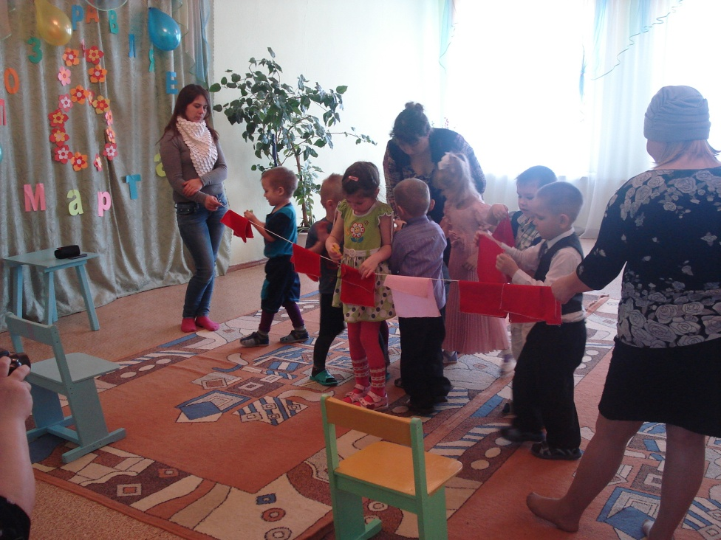
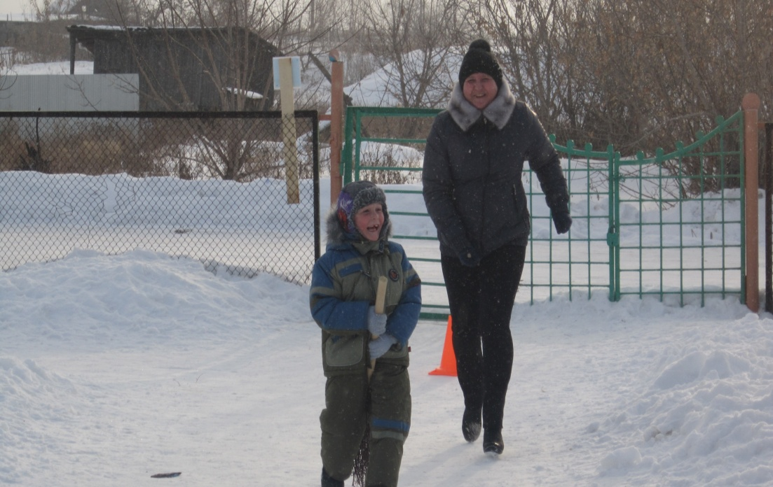
Досуговые формы
Досуговые формы организации общения
призваны устанавливать теплые
неформальные отношения между педагогами и
родителями, а также более доверительные
отношения между родителями и детьми.

Slide 13
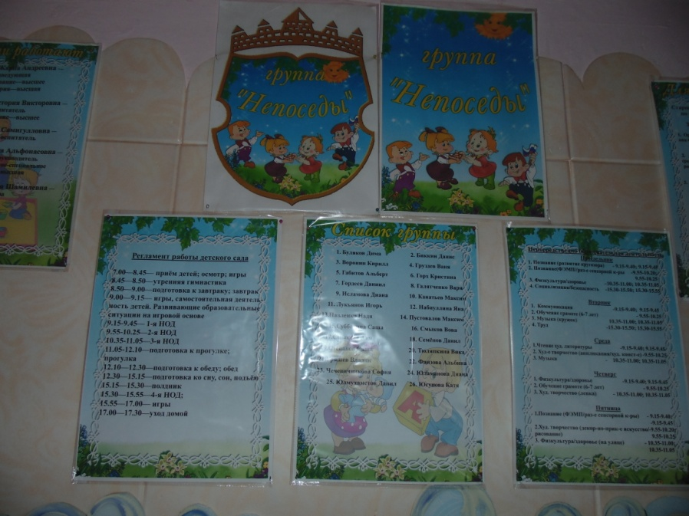
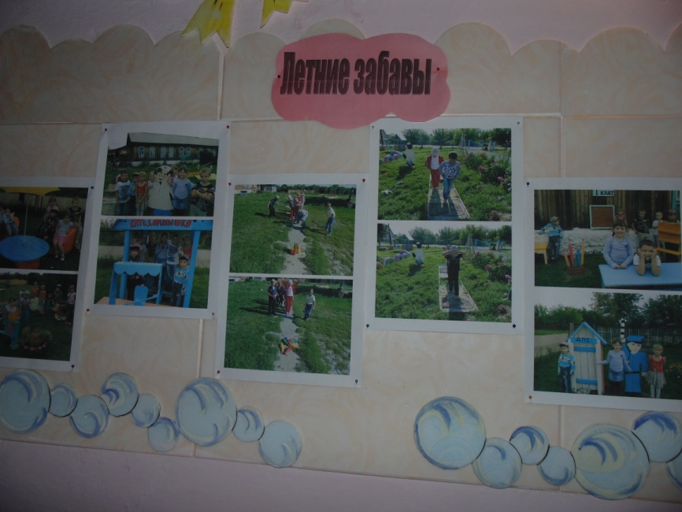
Наглядно-информационные формы
Решают задачи ознакомления родителей с
условиями, содержанием и методами
воспитания детей в условиях дошкольного
учреждения, позволяют правильно оценивать
деятельность педагогов, пересмотреть методы
и приемы домашнего воспитания, объективно
видеть деятельность воспитателя.

Slide 14
Благодарю за внимание!
Желаю успехов!

